Slide 1
Міністерство освіти та науки України
НТУ «Дніпровська політехніка»
Інститут електроенергетики
Кафедра програмного забезпечення комп’ютерних систем
КВАЛІФІКАЦІЙНА РОБОТА бакалавра
напрям підготовки «122 Комп’ютерні науки»
на тему
Розробка ігрового додатку для адаптації дій гравця з використанням бібліотек RayLib v3.5, OpenMP 2.0 на мові C++
Виконав:
студент групи 122-17-3
Бондар А.П.
Керівник:
доц. Бердник М.Г.
Дніпро
2021
1

Slide 2
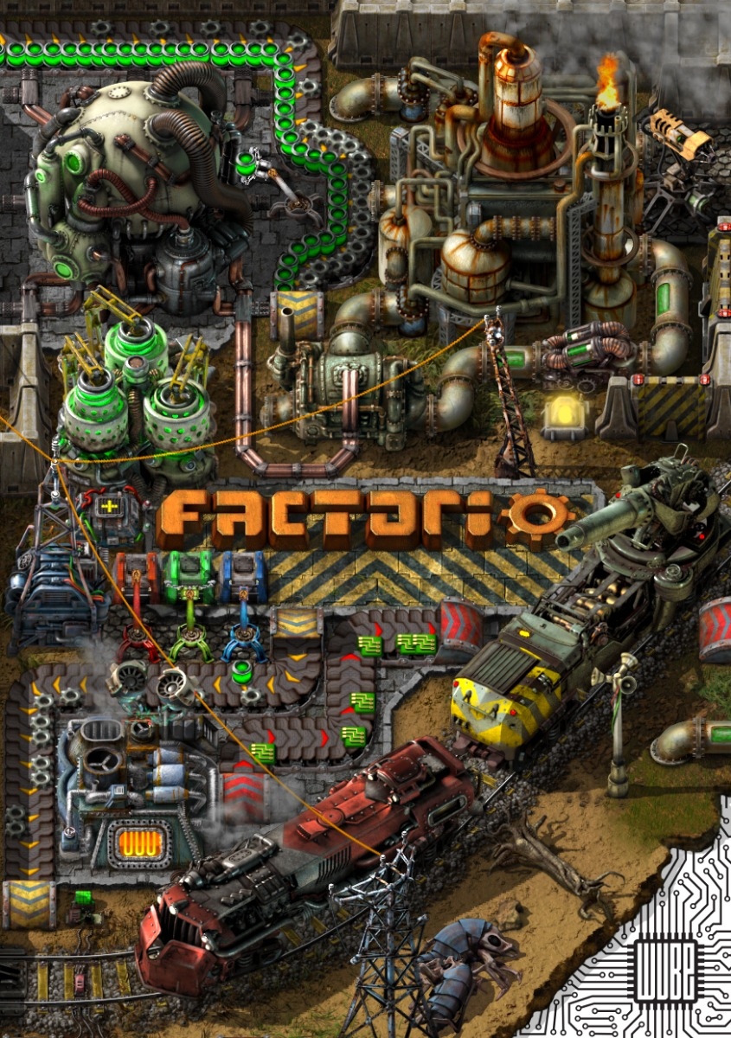
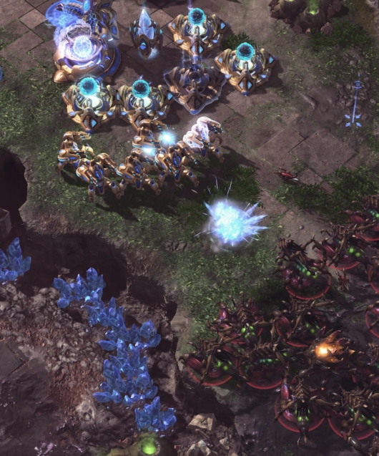
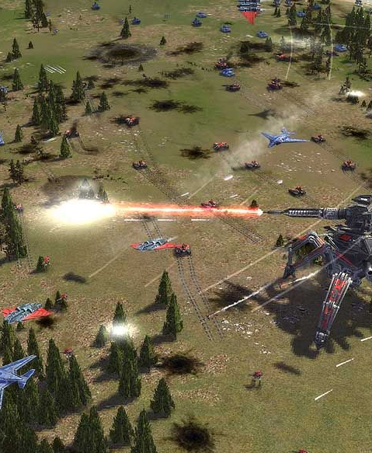
Предметна область

Slide 3
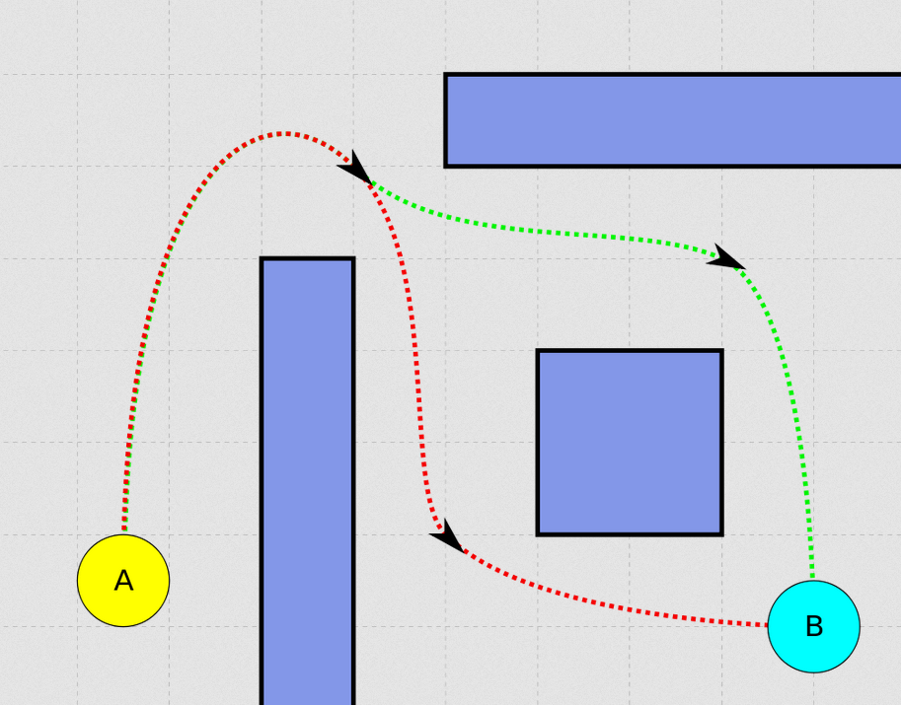
Мета кваліфікаційної роботи
Створення ігрового додатку зі штучним інтелектом що зможе адаптуватися під довільну ігрову ситуацію та допоможе розвинути стратегічне мислення гравця

Slide 4
Постановка завдання
Процедурна генерація ландшафту;
Пошук шляху, базований на Vector Flow Field;
Територіальна економічна складова стратегії;
Необхідність розвідки території мапи, що покрита «туманом війни»;
Розподілення ресурсів ШІ-агентом за допомогою перцептрону.

Slide 5
Використані програмні засоби
Мова програмування C++;
Бібліотека для створення ігрових додатків RayLib;
API для багатопоточних розрахунків OpenMP;
Бібліотечна реалізація шуму Перліна siv::PerlinNoise;
Середа розробки Microsoft Visual Studio 2019 Community;
Стандартна бібліотека контейнерів STL.

Slide 6
Використані апаратні засоби
ПК розробки
ПК тестування
Процесор AMD FX-4100;
Монітор 20 дюймів Asus VE208N;
Відеоадаптер Nvidia GeForce 520;
Оперативна пам’ять 16 GB RAM;
Накопичувач SSD 240 GB;
Клавіатура, миша.
Процесор Intel Celeron N3350;
Монітор 11 дюймів;
Відеоадаптер Intel HD Graphics;
Оперативна пам’ять 4 GB RAM;
Накопичувач HDD 500 GB;
Клавіатура, миша.

Slide 7
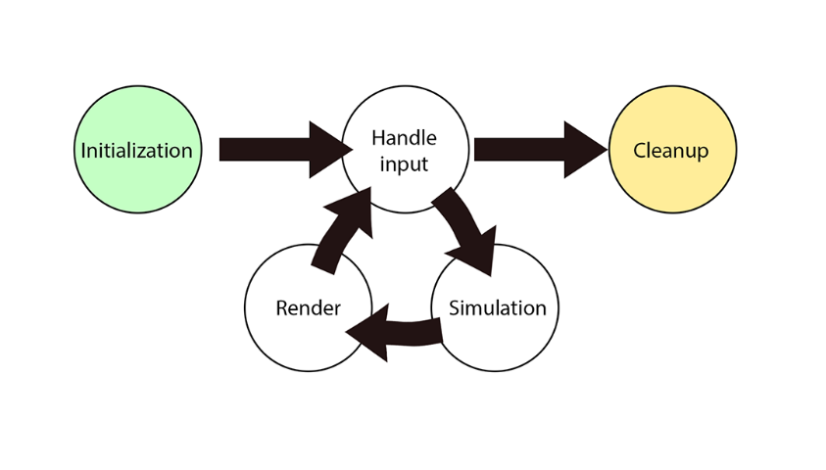
Структура створеного додатку

Slide 8
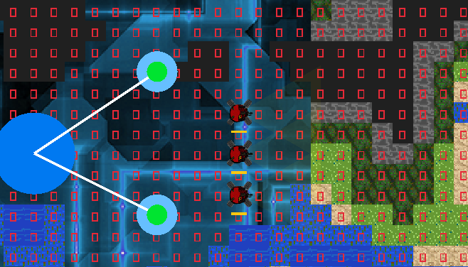
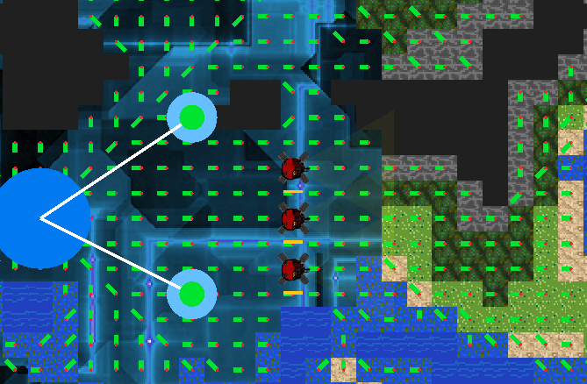
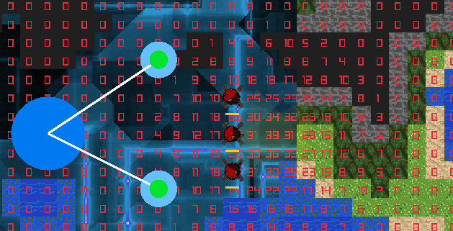
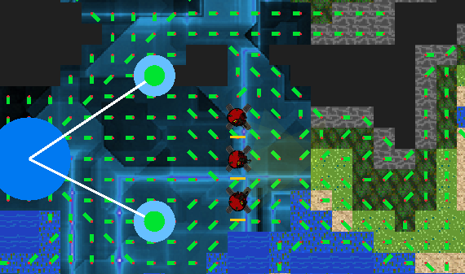
Flow Field

Slide 9
Основні принципи гри

Slide 10
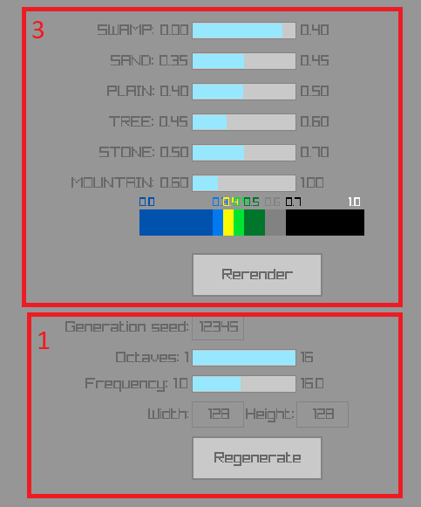
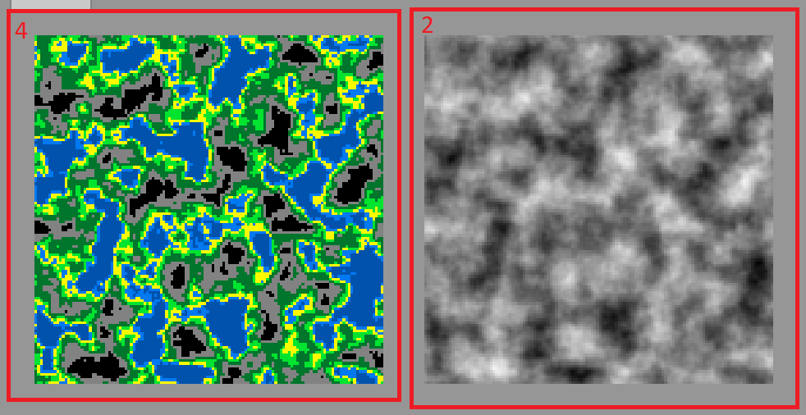
Інтерфейс програми

Slide 11
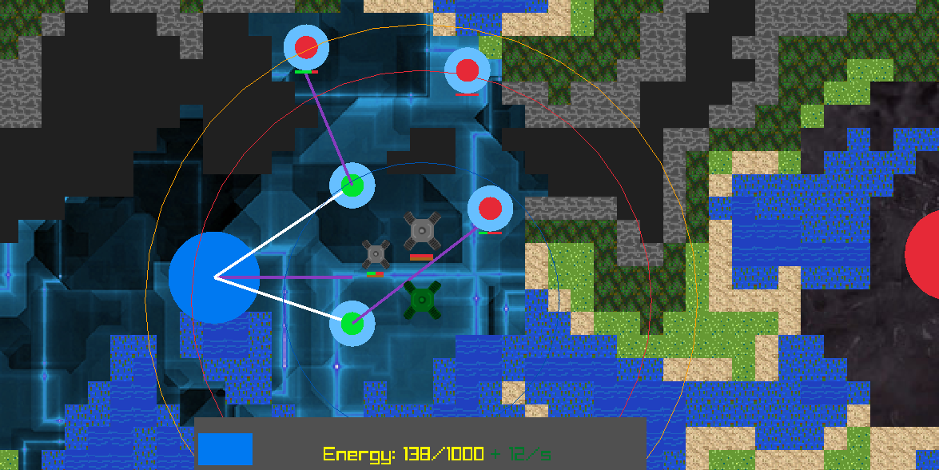
Інтерфейс програми

